Slide 1
就活ヘアをやるとどうなるのか？
こんばんは9月28日に島根県で就活ヘアセミナーに参加させていただきました田邊です！ セミナーで勉強した次の日9月29日4年間カットしている島根大学のS君が来店！ 内定一つあるのですが、明らかにB系の会社っぽいです…名古屋本社企業の再募集にもう一度チャレンジしようと思います！と髪を切りに来てくれました！ これはまさに奇跡！？ 今まで受けた企業よりかなりハードルが高い さっそくセミナーでお借りした資料を見ながら面接用の髪型を相談しました 今までベリーショート系で行っていた面接も、爽やか系の耳出しヘアにイメチェンし眉毛も剃りすぎない用にアドバイス、企業別の重要ポイントを復習し、志望動機にストーリーを加え練習してみました！ 二週間後 ＫＥＮさん最終面接用にカットしてくださいと電話をいただきました 今回は眉毛も伸びていたので爽やか系普通ヘアに徹しました！ そして今日 ＫＥＮさん合格しました*\(^o^)/* とお土産を買って挨拶に来てくれました！ 家族の事みたいに嬉しかったよー 涙がでたよー 髪切り、理容師しててよかったー ご教授いただいた大月さんありがとうございました！！

Slide 2
安売りしない！就活メニューのご提案
就活カウンセリングカット +1000円
就活シェービング +1000円
就活眉カット +1000円
面接当日シャンプーセット +1500円
面接当日へアセット +1000円
面接前日調整カット +1000円
+6500円

Slide 3
総務省「日本の統計 2016」
※在籍する学部・研究科等の所在地による。学部のほか大学院，専攻科，別科及び聴講生等を含む。
順位 都道府県 大学生の数
全国 2,855,529
1 東京 738,362
2 大阪 226,651
3 神奈川 193,693
4 愛知 189,589
5 京都 162,561
6 兵庫 124,311
7 埼玉 122,305
8 福岡 120,052
9 千葉 111,268
10 北海道 88,379
21 奈良 23,540
宮城 56,447
大学１４校
短大 ５校

Slide 4
厚生労働省のデータ
就活生の実態は？
○平成26年３月卒業予定者数 |  |  |  | ○うち就職希望者数 |  |  |  | ○うち就職（内定）者数
･大学 | ５６３，０００人 |  |  | ･大学 | ４０６，０００人 |  |  | ･大学 | ３８３，０００人
 | （５５５，０００人） |  |  |  | （３９４，０００人） |  |  |  | （３７０，０００人）
・短大 | ５９，０００人 |  |  | ・短大 | ４６，０００人 |  |  | ・短大 | ４４，０００人
 | (６２，０００人） |  |  |  | (５０，０００人） |  |  |  | （４７，０００人）
・高専 | １０，３００人 |  |  | ・高専 | ６，０００人 |  |  | ・高専 | ６，０００人
 | (１０，１００人） |  |  |  | （６，１００人） |  |  |  | （６，１００人）
・専修学校 | ２２３，０００人 |  |  | ・専修学校 | １９８，０００人 |  |  | ・専修学校 | １８４，０００人
 | （２２６，０００人） |  |  |  | （１９８，０００人） |  |  |  | （１８６，０００人）
 |  |  |  |  |  |  | ※H25厚生労働省HPより
 |  |  |  |  |  |  | ※( ）は前年同期の数値
855,300
６５６，０００
６１７，０００

Slide 5
マーケットは６５万６千人ですが・・・
半分の女性＝328000人
半分の男性＝328000人
328000÷47都道府県＝6978.723…
１都道府県につき約14,000人

Slide 6
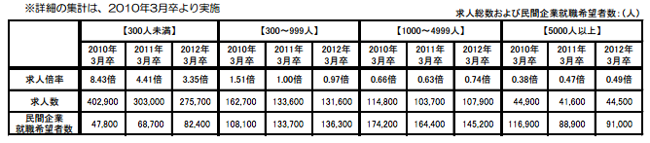

企業規模による競争率は？
求人総数
求人倍率＝
・1,000人希望者に対して10人の採用枠＝0.01倍
・大企業も受けたいと思うならまずは受けてみることが大事

Slide 7
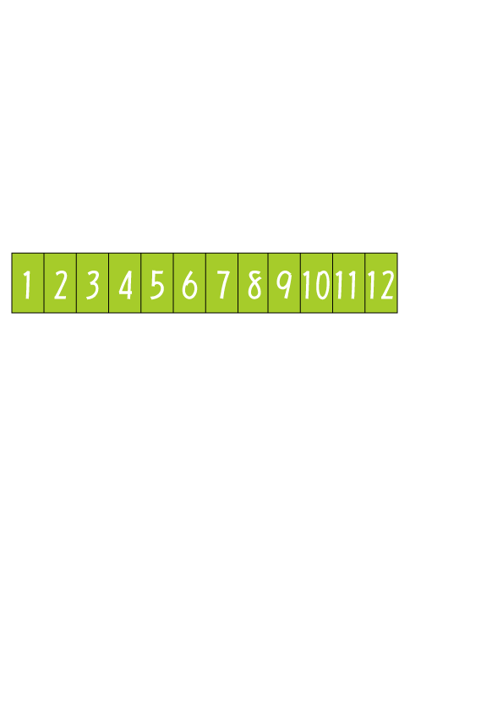
改正前 就活年表
インターンシップ開始
あまり熱心に行われていなかった
採用選考会 面接
内定
解禁
採用情報
合同会社説明会

Slide 8
就活年表
★
インターンシップ
３回生の夏休み以降から始まります
エ ン ト リ ー
中小企業面接
中小企業内定
←改正前解禁
入社承諾書
合同会社説明会
大企業面接
大企業内定
入社承諾書

Slide 9
面接の流れは？
エントリー
ＳＰＩ・適正テスト・一般常識テスト・作文
●１次面接
個人面接
グープル面接・ワーク
●２次面接
個人面接
グループ面接
●最終選考役員面接
内定確保
ＳＰＩは一度やっておくべき
テーマは様々ですが 例えば「理想の社会人」など・・・
とにかく印象に残る行動
１次通過後２時までの間に会社見学など申し込み印象を残すのがいいでしょうし、
実際の職場の雰囲気は見ておいた方がいいのでアドバイスしてあげてください
人間力で取組む
アピールの軸が大切
←行くか行かないか決めるのは自分

Slide 10
ACT② アンケート調査

Slide 11
組合店の理容の利用状況は・・・？
質問1
自店のお客様の年齢層はどのようになってますか？
奈良は・・・４０代～５０代後半
質問2
何人ぐらい小中高大の学生さんがご来店しますか?
割合は少ない・・・
質問3
では、小学生時代から成長していく過程で
どのタイミングで理容店離れしますか？
ここで驚愕の事実！ 後ほど…

Slide 12
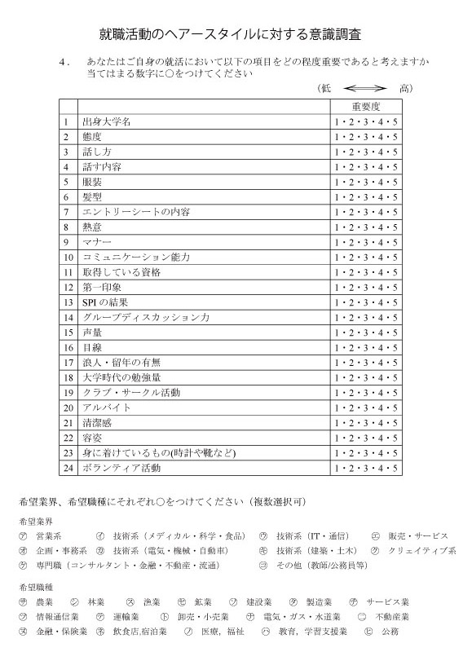
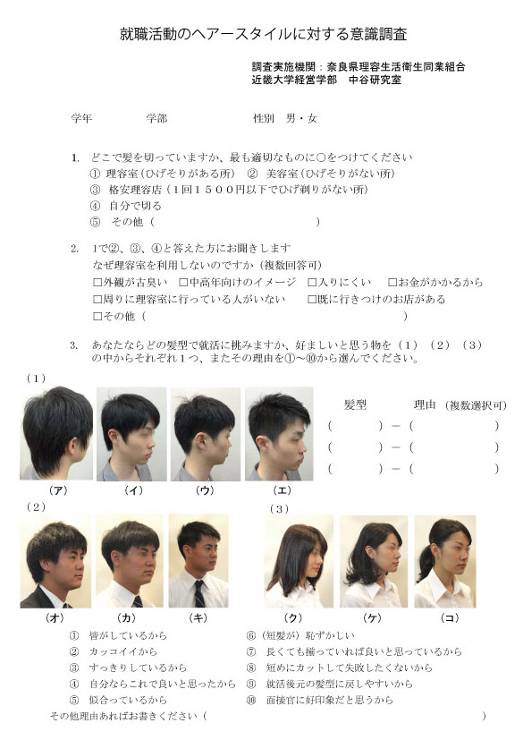
学生アンケート調査
近畿大学の学生280人に聞きました！

Slide 13
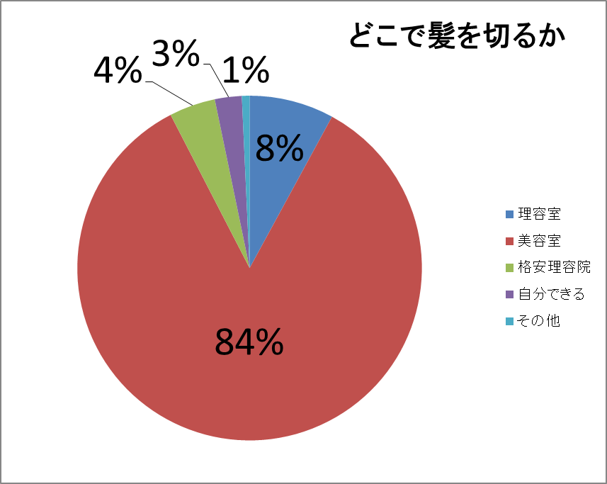
学生はどこで髪を切るのか？
どこでしょう？

Slide 14
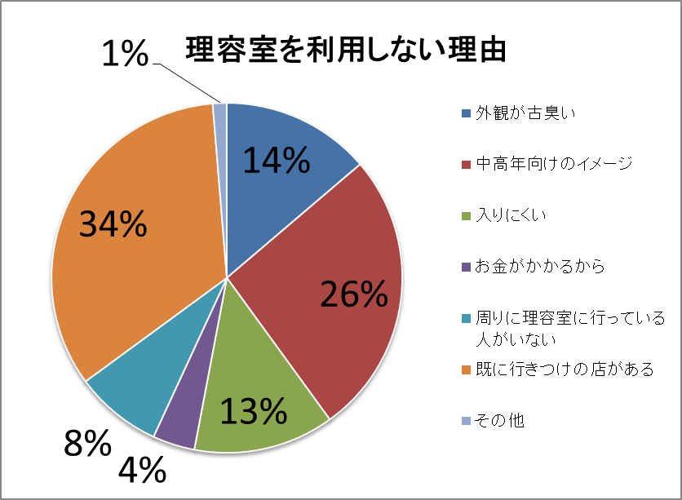
なぜ理容室を利用しないか

Slide 15
中高年が来店する理由は？
多くの45～64歳中高年男性は美容室や大衆理容ではなく
理容店を利用してるのでは？
・中高年が組合店に行く理由はなんですか？
・中高年男性はなぜ理容店にご来店されるのでしょうか？
キッチリしてくれるから

Slide 16
じゃー 就職面接を行ってるのは誰？
１次面接 ３０代
２次面接 ４０代
３次面接 ５０代～
最終面接 ５０代～
結局
採用の決定権はこの方に。会社に入るにはこの方に気に入られる必要がある！

Slide 17

ということで、就活ヘアのターゲットは？
中高年向けというイメージを
抱いている若者に
「就活ヘア」を使って
業界のマイナスイメージを逆手に
社会人のマナー身だしなみを教育し
若い客層を取り込む

Slide 18
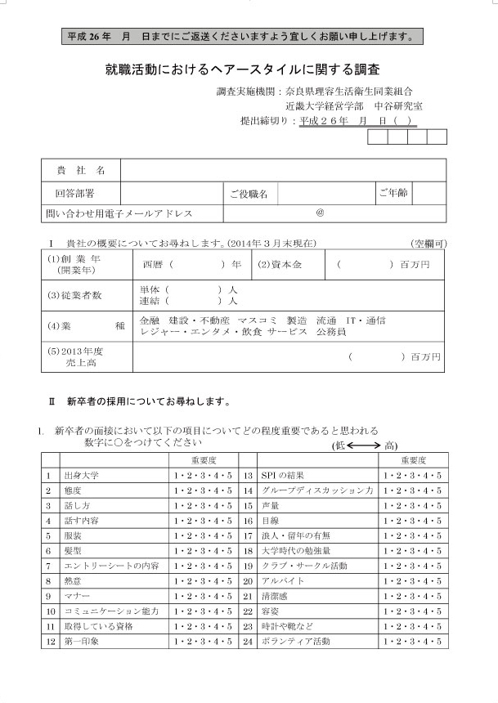
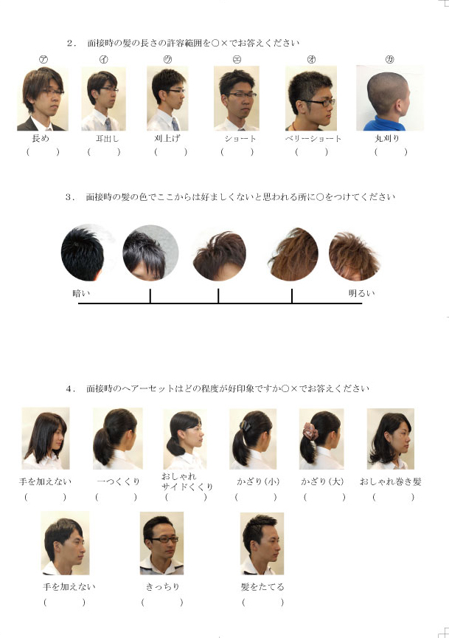
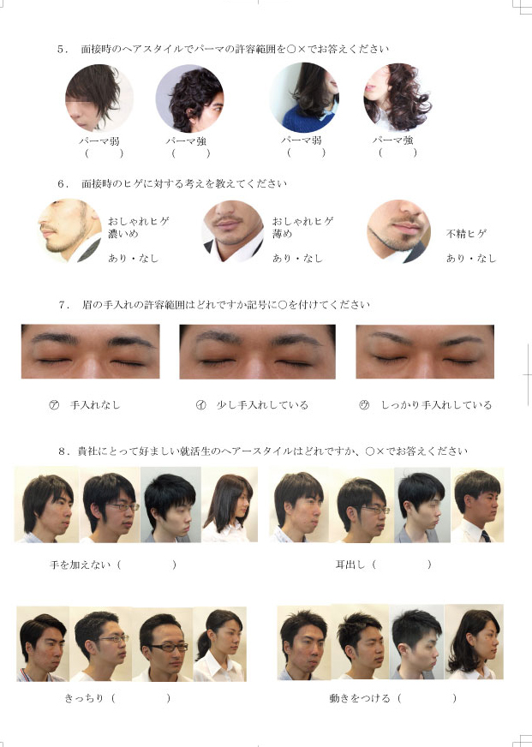
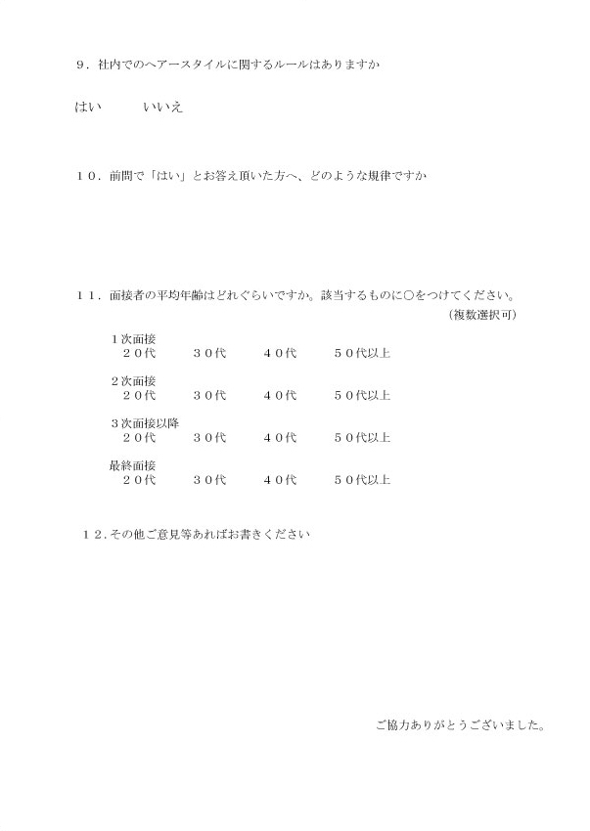
実際に企業にお願いしたアンケート

Slide 19
質問１,新卒者の面接において以下の項目についてどの程重要で
あるとおもわれますか？（５段階評価）
評価4にチェックがついた項目（まぁまぁ重要項目）
・服装
・マナー
・第一印象
・清潔感
・エントリーシートの内容
・目線
・コミュニケーション能力
評価5にチェックがついた項目（かなり重要項目）
・態度
・話し方
・熱意
みための最重要度は全体から見るとそれほど高くは
ないが出身大学や大学時代の勉強量よりも大切
熱意の表れとしてアピールできるのが見た目である
↓
見た目を良くする必要性はある

Slide 20
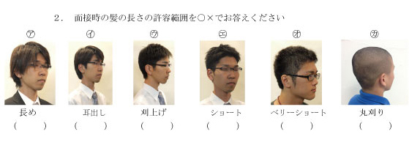
質問２
面接時の髪の長さの許容範囲（○×形式）
20％
79％
86％
77％
68％
21％

Slide 21
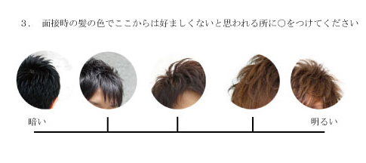
質問３
面接時の髪色について、どこからダメですか？
４トーン
5トーン
6トーン
7トーン
10トーン
24％
71％

Slide 22
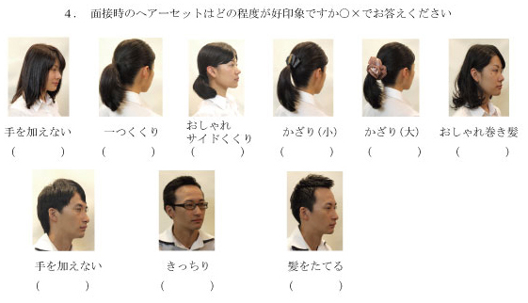
質問４
面接時のヘアーセットはどの程度が好印象ですか？（○×形式）
22％
80％
78％
87％
51％
28％
46％
90％
57％

Slide 23
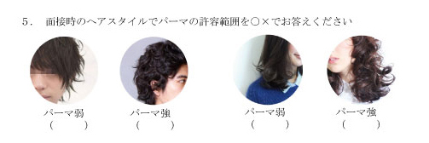
質問５
面接時のヘアスタイルでのパーマの許容範囲は？（○×形式）
47％
8％
63％
8％

Slide 24
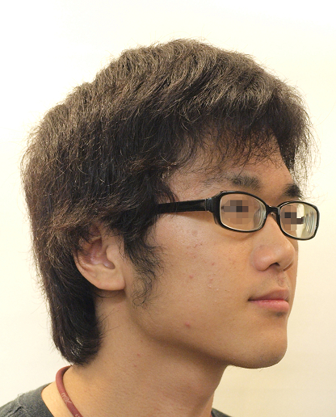
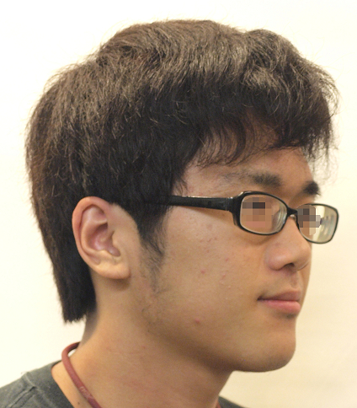
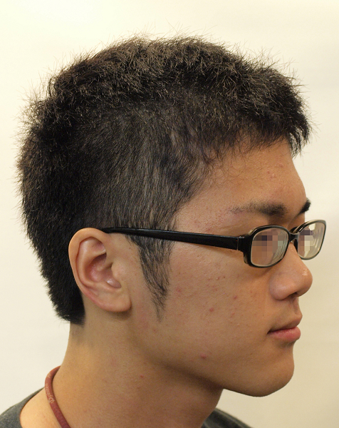
くせの強い場合の提案
ショートスタイルの提案
縮毛矯正の提案

Slide 25
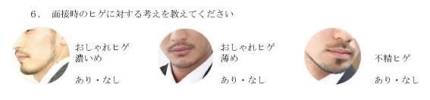
質問６
面接時のひげは あり？ なし？
前日のお顔そりの提案
あり3％
あり10％
あり2％

Slide 26
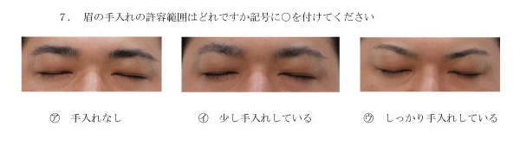
質問７
眉毛の手入れの許容範囲は？
47％
67％
31％

Slide 27
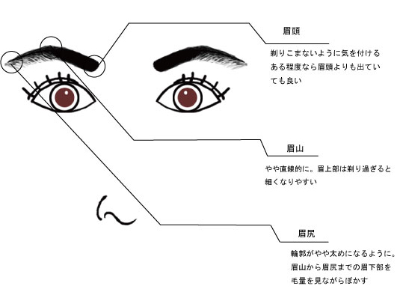
就活まゆとマイルドシェービング
★
就活眉カットのメニュー化
ポイント
・作りすぎない
・外側の眉下をぼかす
・内側の輪郭ははっきり
・太めでやや直線的

Slide 28
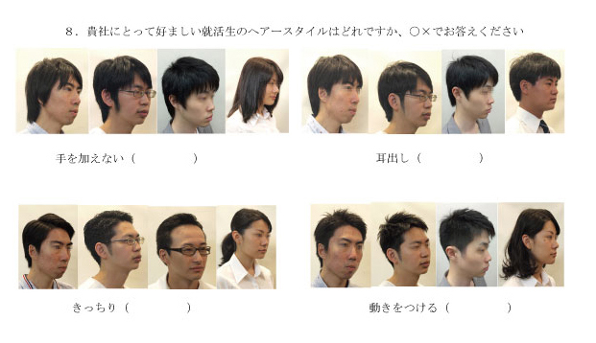
質問８
貴社にとって好ましい就活生のヘアスタイルは？（○×形式）
★
19％
69％
78％
47％

Slide 29
質問９
社内ルールがあるかないか？
ある
ない
27％
56％

Slide 30
質問１０
前問題の回答についての補足質問
・黒のみ2
・ＪＨＣＡレベル６まで
・髪色について10
・長さ、耳にかからない、襟にかからない
・毛を立てない
・パーマ禁止
・キッチリした髪型
・女性はまとめる
・髪の色
・髭はNG
・清潔感のあるスタイル
・ヘアスタイルに限らず服装も含め社会人として10人中10人がこんなものと思えること
・仕事に中身の個性はＯＫだが見たもの個性は不要
・男性は長髪、茶髪禁止
・一般常識の範囲内の髪型
・女性は髪をまとめること
・さっぱりと清潔感のある髪型
・髪色は明るすぎない色
・見た目は大切なので日常で目に付いたら注意する
・髭はＮＧ
・相手に不快な印象を与えない髪型
・各現場生産、営業、開発にあった髪型
・金髪、髭ＮＧダークブラウン
・「手入れをしているか」という項目があります
・髭のそり残し
・耳にかからない
・清潔に見えるよう
・長い場合はまとめること、顔にたれない
・パンチなど特殊なものはおうけしない
・日本カラー協会カラーチャート使用
・清潔感のあるヘアースタール
・髪の色にたいする規則
・髪の長さにたいする規則
・女性の髪は肩までの長さ
・奇抜な髪型はＮＧ
・常識の範囲で
・清潔感のあるヘアスタイル
・年配者からの視点で不快であればその度、注意する
・県民が見て不快に思わないヘアスタイル
・前髪に清潔感
・カラーリングはやらない
・髭、茶髪ダメ
・男性は耳が隠れない、襟にかからない
・カールの強いパーマ
・社会人としてある程度常識の範囲
・角刈りあんちゃん刈り五分刈りはだめ
・茶髪禁止
・カラーリングに対するととりきり
・社会常識的なもの
・耳を出す
・短めで黒

Slide 31
質問１１
面接の１～４次面接担当者の平均年齢
★
１次面接 ２０代 ３０代 ４０代 ５０代～
112 149 117 67
２次面接 ２０代 ３０代 ４０代 ５０代～
63 93 126 91
３次面接 ２０代 ３０代 ４０代 ５０代～
38 38 118 136
最終面接 ２０代 ３０代 ４０代 ５０代～
29 26 82 255

Slide 32
質問１２
その他、ご意見アドバイス
・必要以上に手を加えない自然体が良いが何もしないのが良いわけではない
・会社の人間に威圧感をあたえない
・清潔感のある髪型
・面接の時ぐらいはキッチリしておいたほうが良いと思う
・第一印象が重要視される（性格は外見にでる）
・日頃は仕方ないとしても面接時にきちんとしてこないのは「何しにきたの？」となる
・ＴＰＯを考えたヘアスタイル
・年齢、性別を問わず清潔感を感じられること
・応募者が多いため第一面接は見た目で決まります、その後の面接で人間性を見ます
・その企業のターゲットになっているお客様の年代にあった髪型にするべき
・長くても手入れをしているのがわかればＯＫで、短くても不潔な人はＮＧ、清潔感があればＯＫ
・身だしなみ、言葉使い、元気さ、気配り、ｺﾐｭﾆｹｰｼｮﾝ能力があって素直な人
・学歴より身だしなみ、接し方、モラル重点
・身だしなみで育ちや親の教育がわかる
・第一印象が重要
・１次は面接は第一印象勝負だが、最終も結局見た目
・手を加えなくても良いが「ねぐせ」「ぼさぼさ」はダメ
・面接第一印象は評価のポイント
・さりげなさが重要、目立たない「何しにきた？」とならないように
・清潔感のある髪型は必須
・面接時ぐらいはキッチリして来て欲しい
・見た目の違和感は減点にはならないが、そこに対しての質問は当然する
・過度の手入れは逆効果だが最低限はするべき
・不快感を与えないための準備は本人のやる気に直結すると思います
・女性とペアで面接をする（身なりをチェックするため）
・ここで働きたいと思えばおのずと髪型に現れます
★

Slide 33
ACT③ 就活マニュアルの説明

Slide 34
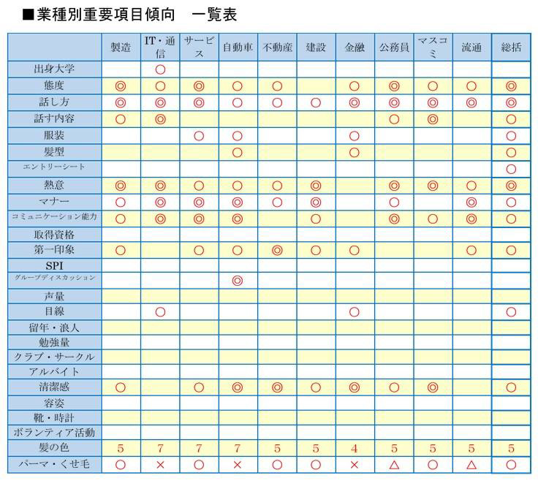
就活マニュアル解説
就活マニュアル解説

Slide 35
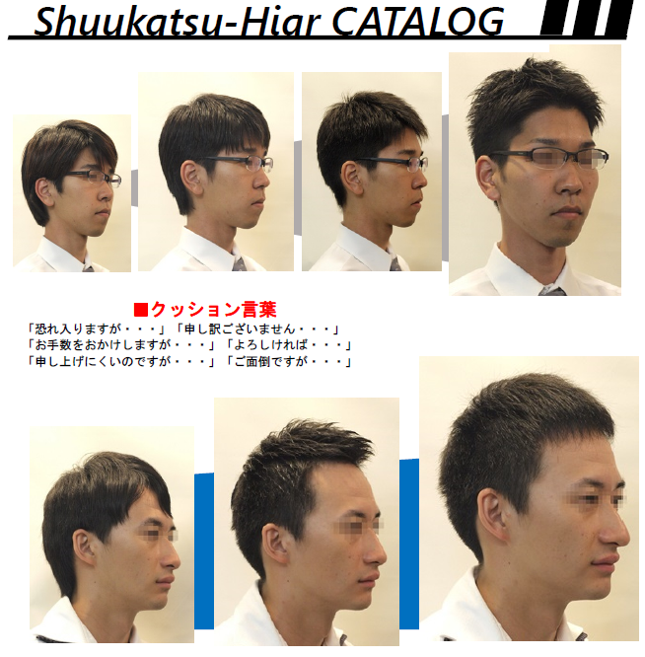

Slide 36
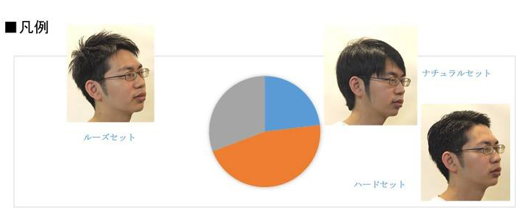
面接時好印象へアセット

Slide 37
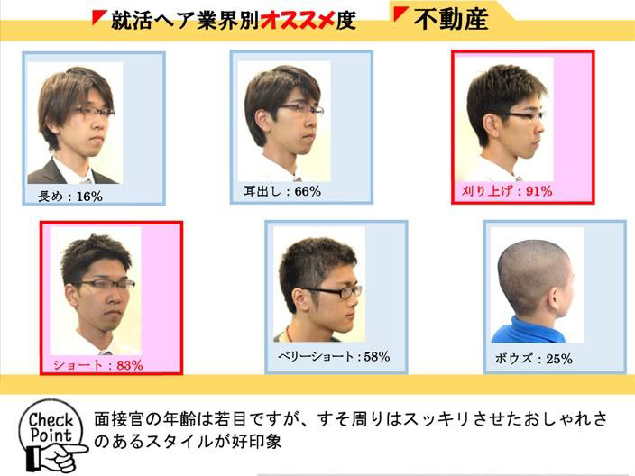
考え方として・・・

Slide 38
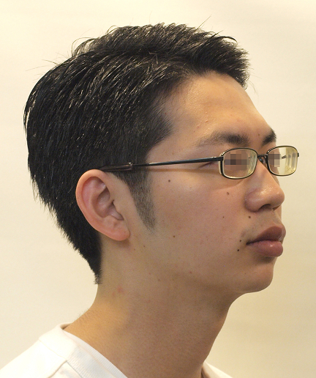
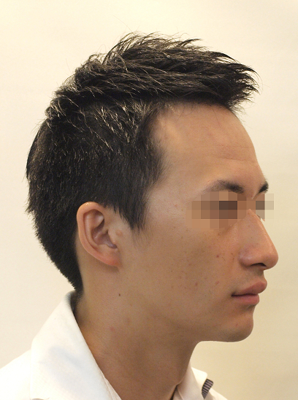
マスコミ
金融
例
例
※もみ上げは注意！
まじめな印象
誠実さを重要視する業種
刈上げしてスッキリさせる
１億円預ける事ができますか？
おしゃれさこだわりは好印象
普通すぎる印象にまとめない
爽やかに目立つ路線
社交性のあるオタク

Slide 39
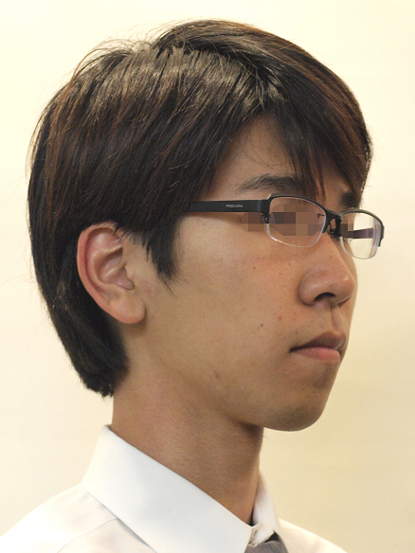
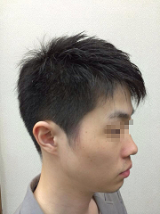
公務員
建設
例
例
あまり外見は重視されないと
言いながら・・・目立たない
自己主張が強すぎない協調性
のあるスタイル
体育会系の傾向が強い
ですが坊主はダメ！
とくに髪色は厳しめ
面接だからキッチリが効果的

Slide 40
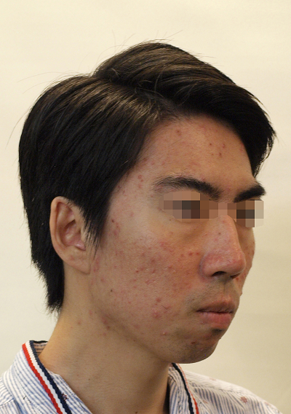
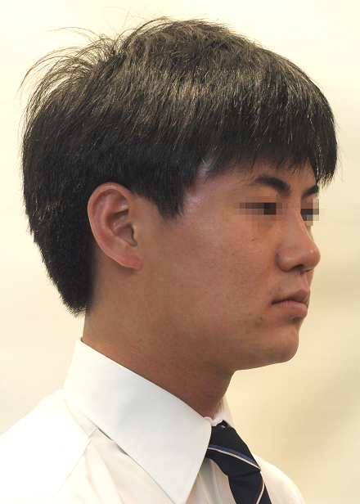
IT・通信
自動車
例
例
今風のおしゃれさよりも
印象としては清潔感のある
おとなしめのスタイル
ベリーショート
活動的なヘアはNG
清潔感重視が好印象

Slide 41
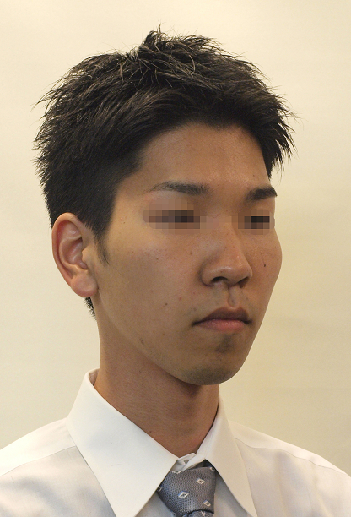
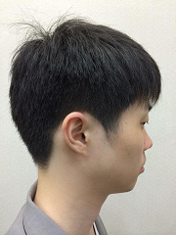
不動産
サービス
例
例
すそ周りすっきり
おしゃれさ（若々しさ）
スタイルが好印象
面接官の年齢が高い傾向です
おしゃれさと清潔感が好印象

Slide 42
流通
製造
例
例
すそ周りすっきり
おしゃれさ（若々しさ）
スタイルが好印象
比較的ゆるめですが
おしゃれさよりも
清潔感重視

Slide 43
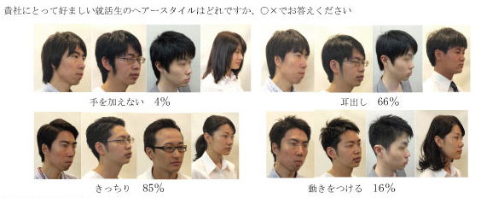
面接時のサポート①
★
当日のヘアセットの練習

Slide 44
面接時のサポート②
★
面接時に聞かれる事のアドバイス
・自己ＰＲ
・志望動機
・学生時代にうちこんだこと
深掘りして自分を分解する
そして自分を理解して
面接時のアピールの軸を考える
作りこまない
自己分析のお手伝い
中・高・大で自分が頑張ったことは何？
理由が見つかるま
で何度も聞き返す
・決断する時の基準
・対人関係で大切にしてきたこと
・困ったときに自分はどうする人間なのか？

Slide 45


Slide 46
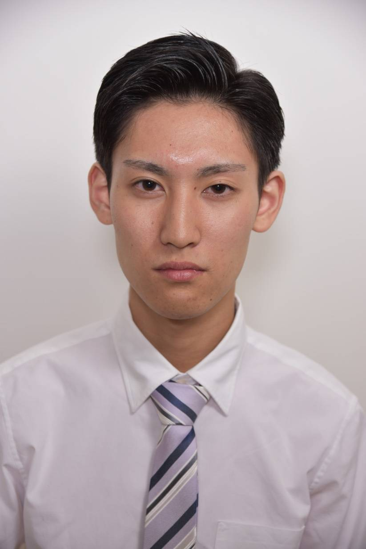
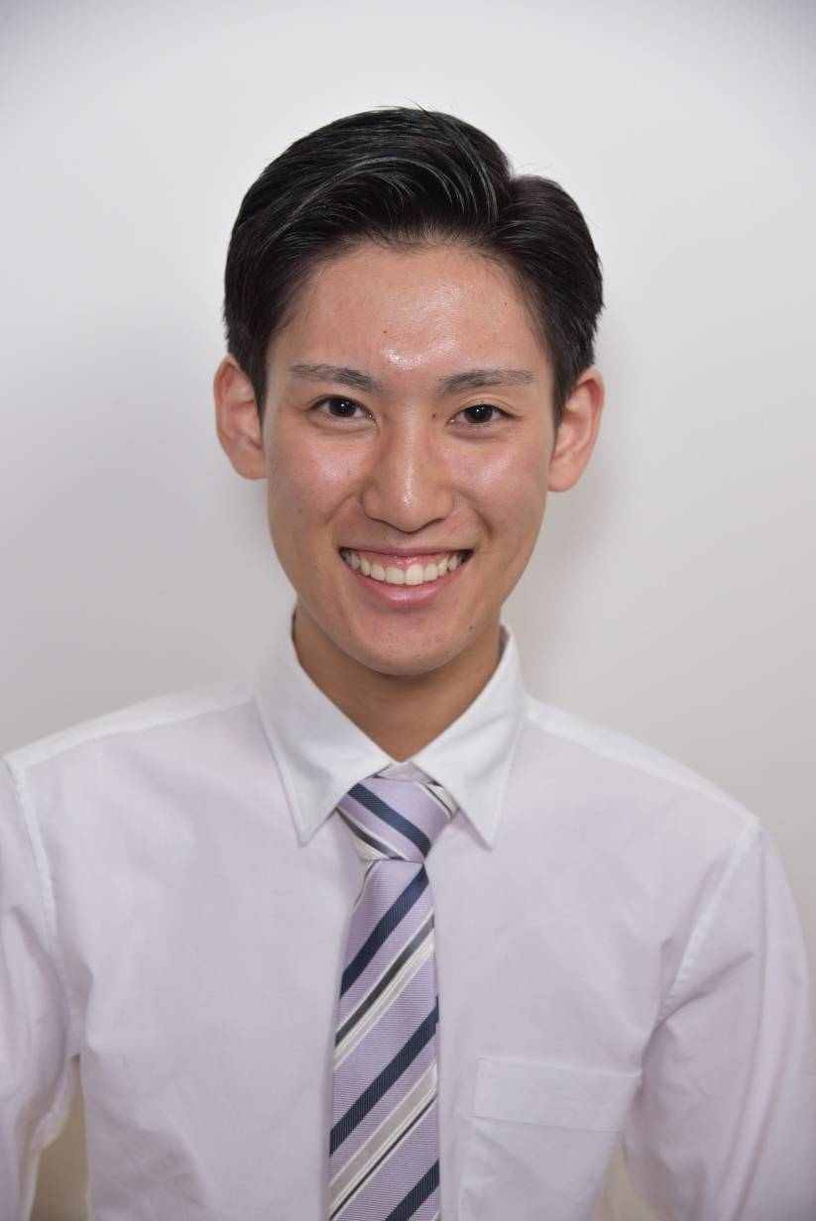
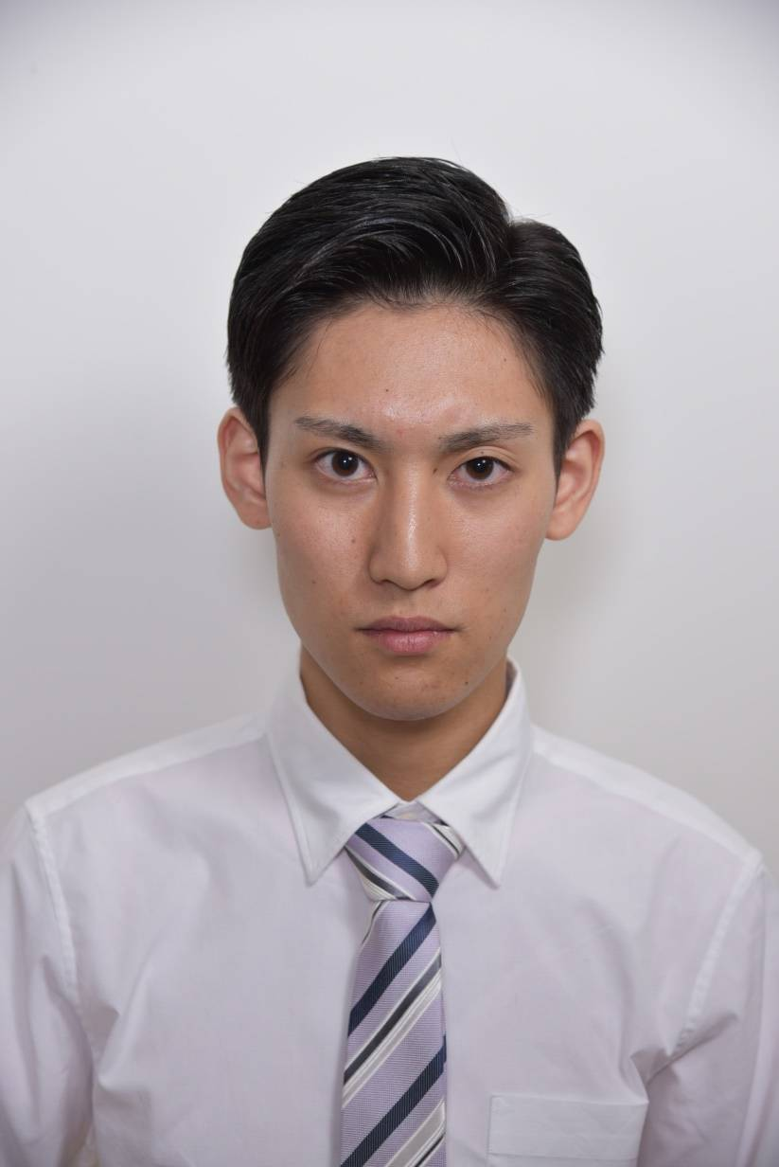

Slide 47
PRE 学生に効果的PRするアイテムを
ご用意しました！

Slide 48

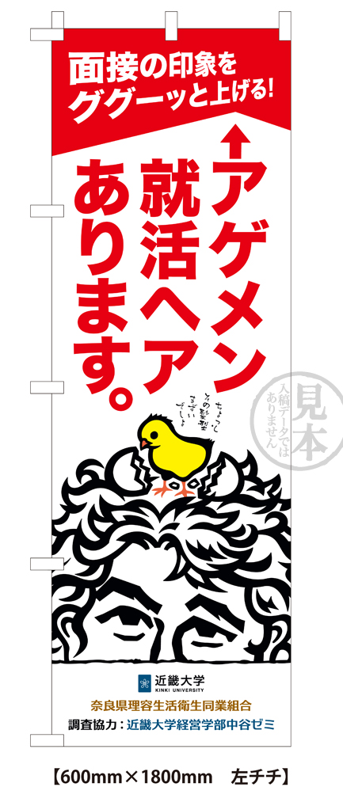
店内・店頭の販促物（学生への目印になります）
山崎多郎デザイン室 http://www.yamazakitaro.com/
・ポスター 500円
・のぼり
（1800X600ｍｍ) 2500円
・タペストリー（1,200mm×600mm）
１枚・・・7000円
２枚・・・12000円
３枚・・・15000円
奈良県理容組合 事務局まで

Slide 49

大学配布用
就活応援チラシ
(裏面は白紙です)
100枚2000円→

